Slide 1
История разработки и создания мобильных приложений
Подготовили
Студентки группы ИС-32
Глебова Анастасия и Харченко Ангелина

Slide 2
Содержание
История
Виды
Игры
Заключение

Slide 3
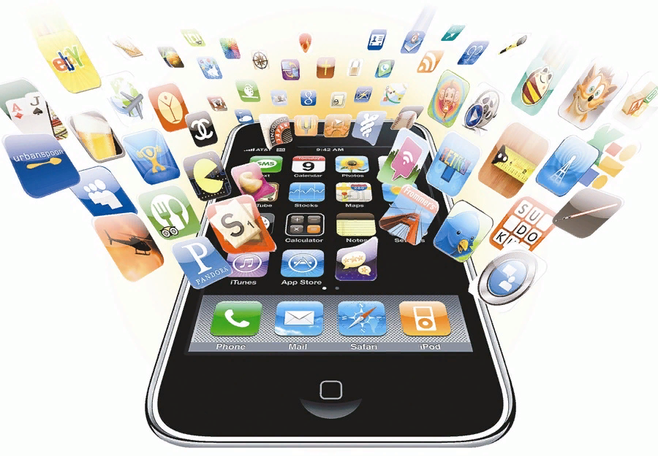
Определение
Мобильное приложение – специальная программа, созданная специально для планшетного компьютера, смартфона или другого мобильного устройства. В основном, они ориентированы на операционные системы Android и iOS. Представить использование современного телефона без приложений просто невозможно, существуют и развлекательные, и игровые, и деловые приложения

Slide 4

История
Разработка мобильных приложений на раннем этапе представляла собой создание небольших каталогов, где вы могли хранить ваши часто набираемые номера. Для многих устройств, это было не более, чем связать 10 кнопок на мобильном телефоне с цифрами, но не именем. Как только устройства стали более прогрессивными, возможность сохранения большего количества номеров связанных с фактическими имена, была быстро востребованной. На тот момент, телефон стал напоминать телефонную книгу.

Slide 5
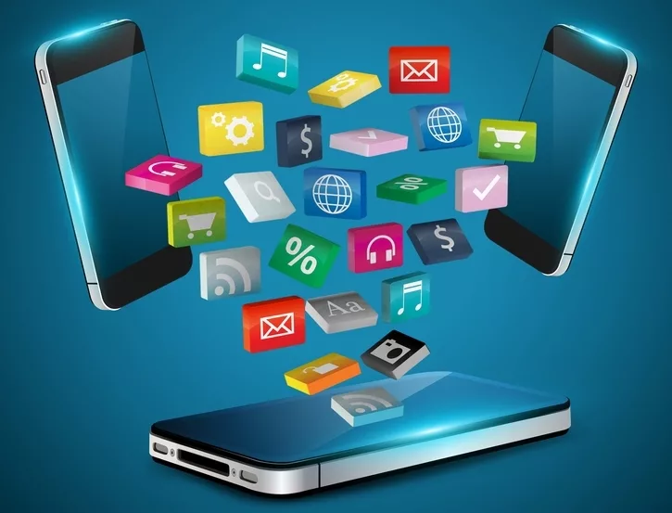
История
Разработчики мобильных приложений, также искали способ добавить функции, которые отличали бы их устройства от остальных. Самые ранние приложения, помимо списка контактов, являлись собственностью телефона, и были уже установлены на телефоне заранее. У вас не было возможности добавить их самостоятельно, так что приходилось покупать их с телефоном, который включал приложения в себя. Кстати говоря, это был один из способов, как производители строили интерес вокруг своей продукции. Запланированное устаревания приложений приводило к необходимости покупки нового телефона.

Slide 6
Виды
Мобильные приложения можно подразделить на развлекательные (мультимедийные), коммуникационные, навигационные, справочные и прикладные. К развлекательному мобильному ПО можно отнести проигрыватели аудио- и видеофайлов, просмотрщики изображений и электронных книг, игры. Коммуникационные приложения отвечают за общение пользователя по телефону и SMS, его контакты в электронной почте, социальных сетях. К навигационным программам относятся приложения, работающие с системой GPS, электронными картами и географическими координатами. К справочному ПО можно отнести различные словари и энциклопедии, базы данных с возможностью поиска. К прикладным приложениям можно отнести записные книжки, органайзеры, калькулятор, программы для работы с графикой и текстом.

Slide 7

Игры
Пока разработчики работали над расширением возможностей устройства, они часто включали простые игры для времяпровождения. Игры были на крайне зачаточной стадии и управлялись с помощью клавишей вместо джойстика. Хотя и не особо полезны, различные игры пользовались значительной популярностью, с указанием на то, что развлекательная ценность, возможно, понадобится, пока устройство продолжало развиваться.

Slide 8

Заключение
Мобильный телефон действительно может превратиться из простого средства общения в очень важный, необходимый и максимально полезный для жизни инструмент, позволяющий экономить время и решать множество задач одним нажатием клавиши на сенсорном экране в выбранном полезном мобильном приложении.

